Slide 1


PHÒNG GIÁO DỤC & ĐÀO TẠO QUẬN LONG BIÊN
TRƯỜNG MẦM NON HOA HƯỚNG DƯƠNG
LĨNH VỰC PHÁT TRIỂN NGÔN NGỮ
Đề tài: “Chuyện về chú xe ủi”
Lớp Mẫu giáo lớn A4

Slide 2
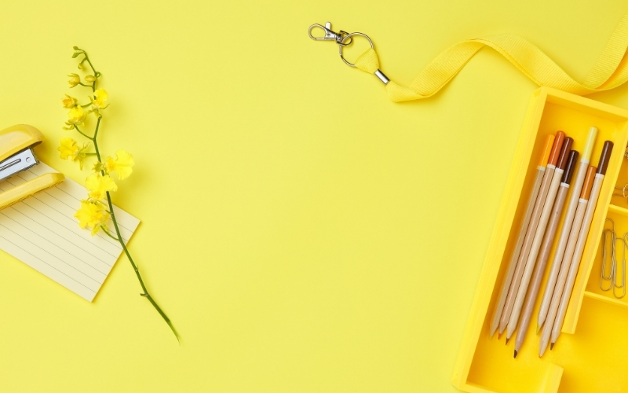
1. Kiến thức.
- Trẻ nhớ tên câu chuyện, các nhân vật trong truyện.
- Trẻ hiểu nội dung câu chuyện nói về nói về những chiếc Xe ủi to, nhỏ khác nhau, mỗi xe có công dụng và được sử dụng vào những công việc khác nhau.
2. Kỹ năng.
- Rèn cho trẻ kỹ năng quan sát, lắng nghe, ghi nhớ có chủ định
- Rèn luyện và phát triển ngôn ngữ cho trẻ thông qua các từ ngữ như “xe ủi to, xe ủi nhỏ”
3. Thái độ.
-Giáo dục trẻ: Mỗi người đều có điểm mạnh riêng, dù nhỏ bé cũng có thể làm việc có ích. Quan trọng là không nản lòng, luôn cố gắng và biết giúp đỡ lẫn nhau!

Slide 3

1. Ổn định:
Cho trẻ chơi trò chơi taxi
- Trò chuyện với trẻ dẫn dắt vào bài học
- Các con ạ! Hằng ngày trên đường các con đi học thấy nào là xe máy, xe đạp, ô tô...này. Nhưng có một loại xe mà các con ít khi thấy trên đường mà chỉ thấy xuất hiện ở các công trường thôi. Các con có biết đó là xe gì không? À, đó chính là chiếc xe ủi đấy các con ạ! Hôm nay, cô sẻ kể cho các con nghe “câu chuyện về Chú xe ủi”nhé.

Slide 4

2. Phương pháp và hình thức tổ chức:
2.1. Cô kể chuyện diễn cảm.
Cô kể lần 1: Bằng lời diễn cảm, thể hiện điệu bộ, cử chỉ, sắc thái.
- Câu truyện cô vừa kể có tên là gì?
Cô gọi 1-2 trẻ trả lời, cô chốt tên truyện
-> Đó là truyện “Câu chuyện về chú xe ủi” đấy
Cả lớp nhắc lại tên truyện nào.
Để các con hiểu rõ hơn về nội dung câu truyện “Câu chuyện về chú xe ủi” các con về chỗ ngồi của mình và lắng nghe cô kể lại câu truyện với hình ảnh trên pp nhé.
* Cô kể truyện lần 2: Cô kể chuyện diễn cảm kết hợp cùng với hình ảnh pp minh họa.

Slide 5


Slide 6
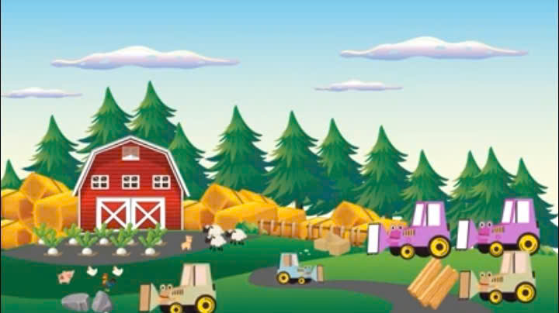

Slide 7
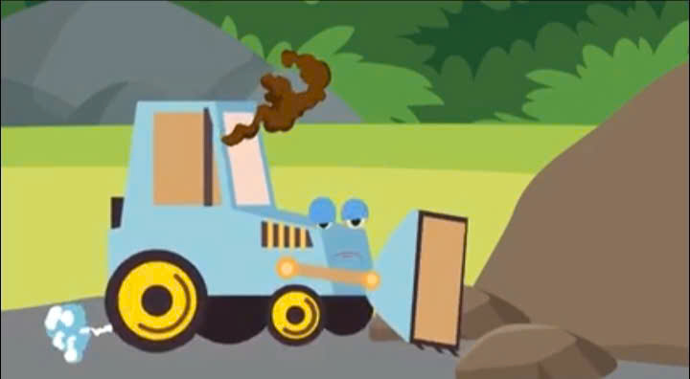

Slide 8
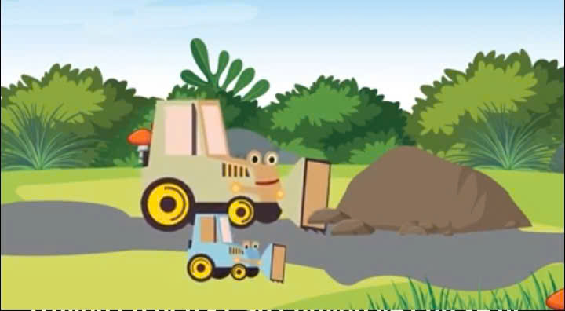

Slide 9
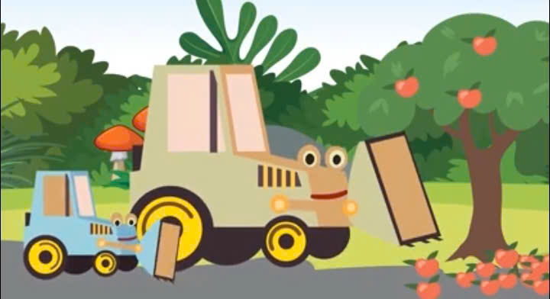

Slide 10
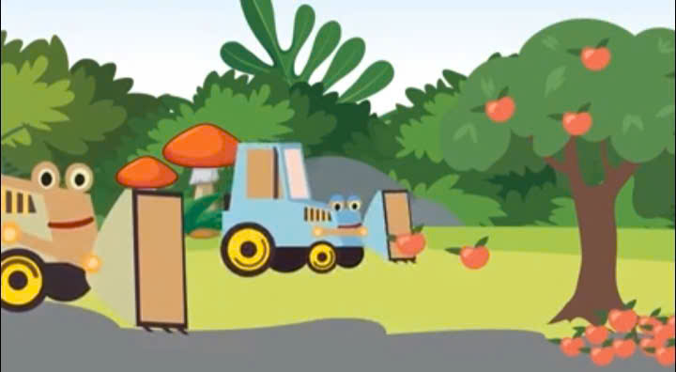

Slide 11

- Các con vừa nghe cô kể chuyện gì?
* Giảng nội dung: Câu truyện nói về những chiếc Xe ủi to, nhỏ khác nhau, mỗi xe có công dụng và được sử dụng vào những công việc khác nhau.

Slide 12

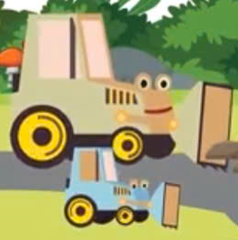
- Trong câu truyện có những nhân vật nào? ( Bác xe ủi to, xe ủi nhỏ)

Slide 13

- Chiếc Xe ủi nhỏ nhất có màu gì các con? (màu xanh)
- Chiếc Xe ủi nhỏ có ủi được đống đất to không?
- Vậy ai đã ủi hộ đống đất to cho Xe ủi nhỏ?
* Trích dẫn:“ Ở một nông trường.......đi theo bác Xe ủi to”

Slide 14
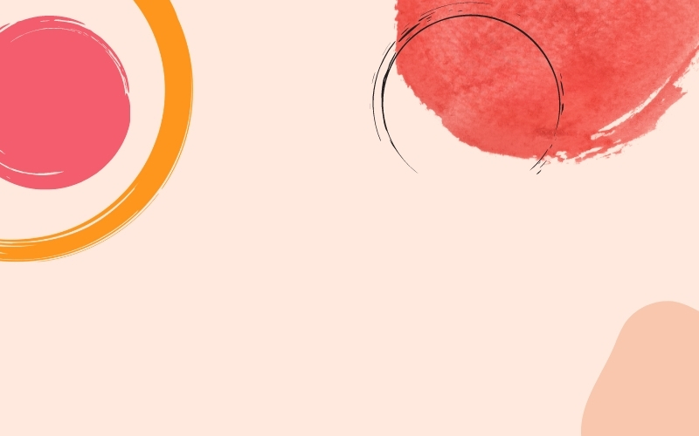
- Xe ủi to và Xe ủi nhỏ đã nhìn thấy gì?
- Ai đã xúc qủa cam rụng đó?
Xe ủi nhỏ cảm thấy thế nào khi đã làm được một công việc giúp đỡ mọi người? (Cảm thấy vui sướng)
* Trích dẫn:“ Xe ủi to và Xe ủi nhỏ……chú Xe ủi reo lên vui sướng”.

Slide 15

- Các con thấy tình bạn của chiếc Xe ủi to và Xe ủi nhỏ như thế nào? (yêu thương, giúp đỡ lẫn nhau)
- Ở lớp các con đã yêu thương, giúp đỡ bạn mình chưa?
*Giáo dục trẻ: Mỗi người đều có điểm mạnh riêng, dù nhỏ bé cũng có thể làm việc có ích. Quan trọng là không nản lòng, luôn cố gắng và biết giúp đỡ lẫn nhau!

Slide 16

Cho xem video câu chuyện “Câu chuyện về chú xe ủi”
Truyện cổ tích - Câu chuyện về chú xe ủi (tv360.vn)

Slide 17

* Trò chơi. Gắn tranh theo thứ tự nội dung câu chuyện.
- Cô chia lớp làm 2 nhóm, các nhóm sẽ gắn các bức tranh rời thành nội dung câu chuyện hoàn chỉnh.
+ Nhận xét trẻ chơi

Slide 18

3. Kết thúc:
Cô nhận xét, kết thúc giờ học

Slide 19



Slide 20


Slide 21


Slide 22
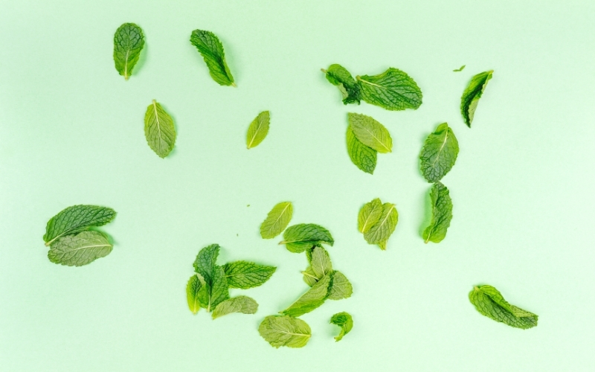

Slide 23


Slide 24


Slide 25


